Slide 1
보안성 평가
2024년 11월 4일
Su-Hak Lee, Hee-Ju Yeo
Department of Computer Engineering

Slide 2
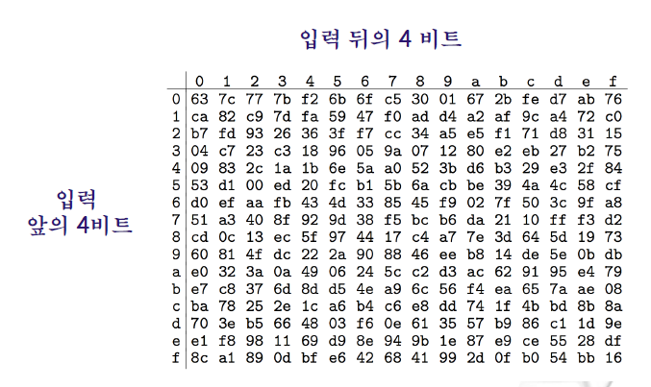
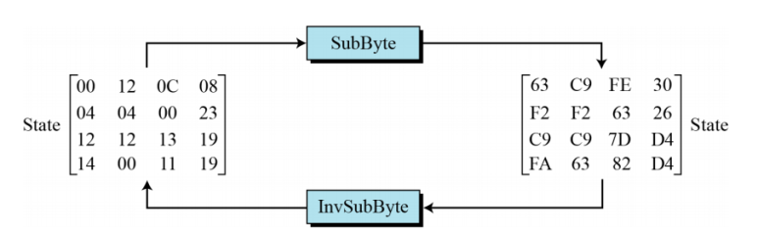
혼돈(Confusion)과 확산(Diffusion)
Claude Elwood Shannon이 제안 - Communication Theory of Secrecy Systems
통계적인 분석을 방해하는 2가지 방법 - Confusion, Diffusion
- Confusion : 암호화된 데이터와 원본 데이터 간의 관계를 복잡하게 만듦.
ex) AES - S-box를 사용 → 바이트 단위로 데이터 복잡하게 만듦

Slide 3
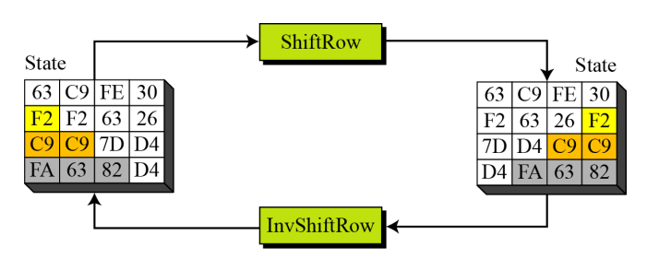
혼돈(Confusion)과 확산(Diffusion)
- Diffusion : 입력 비트의 변화가 출력에 광범위하게 영향을 미치게 함
ex) AES - ShiftRows와 MixColumns
ShiftRows

Slide 4
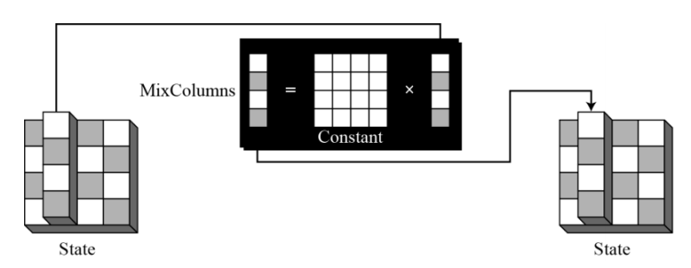
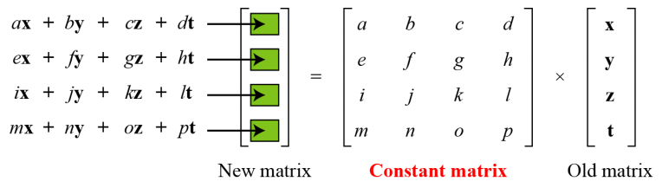
혼돈(Confusion)과 확산(Diffusion)
MixColumns

Slide 5
혼돈(Confusion)과 확산(Diffusion)
80 | 12 | 0C | 08
04 | 04 | 00 | 23
12 | 12 | 13 | 19
14 | 00 | 11 | 19
CD | C9 | FE | 30
F2 | F2 | 63 | 26
C9 | C9 | 7D | D4
FA | 63 | 82 | D4
CD | C9 | FE | 30
F2 | 63 | 26 | F2
7D | D4 | C9 | C9
D4 | FA | 63 | 82
SubBytes
ShiftRows
(Constant Matrix)
02 | 03 | 01 | 01
01 | 02 | 03 | 01
01 | 01 | 02 | 03
03 | 01 | 01 | 02
CD | C9 | FE | 30
F2 | 63 | 26 | F2
7D | D4 | C9 | C9
D4 | FA | 63 | 82
C1 | 89 | 9A | 81
FC | 05 | 08 | F1
35 | C2 | DF | 3A
7E | 86 | AF | 4F
MixColumns
4
5

Slide 6
혼돈(Confusion)과 확산(Diffusion)
C1 | 89 | 9A | 81
FC | 05 | 08 | F1
35 | C2 | DF | 3A
7E | 86 | AF | 4F
78 | A7 | B8 | 0C
B0 | 6B | 30 | A1
96 | 25 | 9E | 80
F3 | 44 | 79 | 84
78 | A7 | B8 | 0C
6B | 30 | A1 | B0
9E | 80 | 96 | 25
84 | F3 | 44 | 79
SubBytes
ShiftRows
(Constant Matrix)
02 | 03 | 01 | 01
01 | 02 | 03 | 01
01 | 01 | 02 | 03
03 | 01 | 01 | 02
78 | A7 | B8 | 0C
6B | 30 | A1 | B0
9E | 80 | 96 | 25
84 | F3 | 44 | 79
A | B | C | D
E | F | G | H
I | J | K | L
M | N | O | P
MixColumns
(이후의 byte값은 알파벳으로 대체)

Slide 7
Avalanch Effect
Avalanch Effect : 암호화의 Diffusion 정도 측정
- plain text : X
X의 한 비트가 뒤집힌 text : X’
X가 암호화 과정을 거쳐서 생성된 암호문 : Y
X’가 암호화 과정을 거쳐서 생성된 암호문 : Y’
- Y와 Y’의 해밍거리 / 암호문 전체 비트수
Avalanch > 50% : good cryptocoding

Slide 8
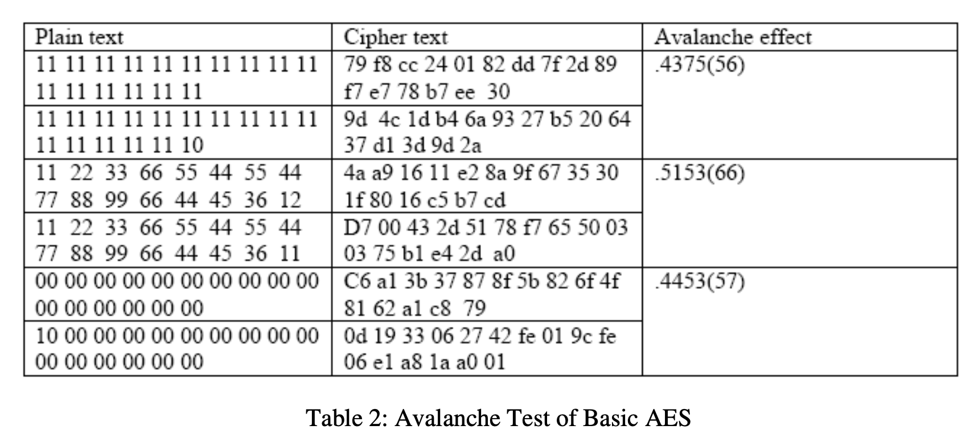
Avalanch Effect
AES를 적용한 예시

Slide 9
비선형성 테스트
비선형성 테스트 : 암호화의 Confusion 정도 측정
AES의 유일한 비선형 측면 : S-box
S-box에 대한 선형 근사를 생성 가능하다면, 선형 근사를 결합한 선형 표현으로 전체 암호 표현 가능
1. 선형 근사식 설정
2. 선형 근사식 신뢰도 계산(bias : 50%에서 얼마나 벗어나는가?)
3. 많은 암호문을 통한 통계 분석
4. 키 추정

Slide 10
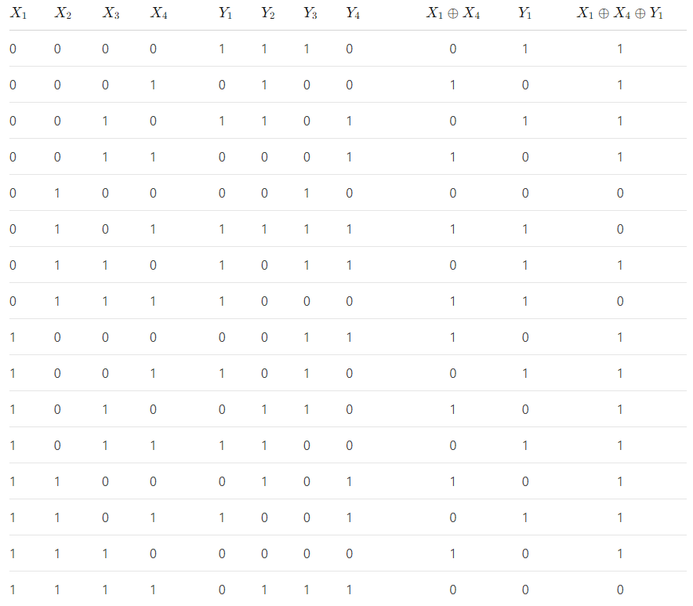
비선형성 테스트
- 예시. S-box : 4bits(X1, X2, X3, X4)
→ 4bits(Y1, Y2, Y3, Y4)
X1⊕X2⊕Y1=0 이 참이될 확률 : 0.25
bias : 0.25 - 0.5 = - 0.25
8개의 변수에 대해서 가능한 모든 선형 표현을 무차별로 대입하여 얼마나 자주 참이 되는지를 추적

Slide 11
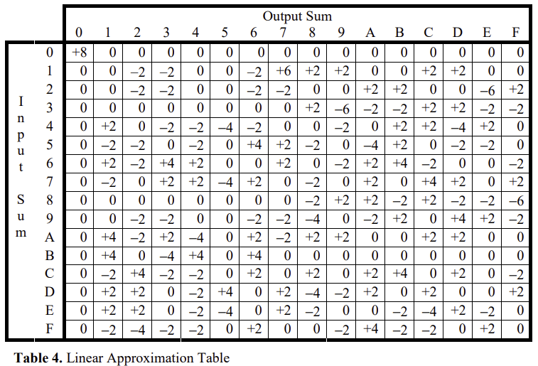
비선형성 테스트
- 예시. S-box : 4bits(X1, X2, X3, X4)
→ 4bits(Y1, Y2, Y3, Y4)
- X1⊕X2⊕X3⊕X4=Y1⊕Y2⊕Y3⊕Y4이 참일 경우의 수
각 값 : 특정 선형 방정식이 참이 되는 횟수 -8

